Slide 1


CHÀO MỪNG QUÝ THẦY CÔ VÀ CÁC EM HỌC SINH VỀ DỰ TIẾT ÂM NHẠC

Slide 2
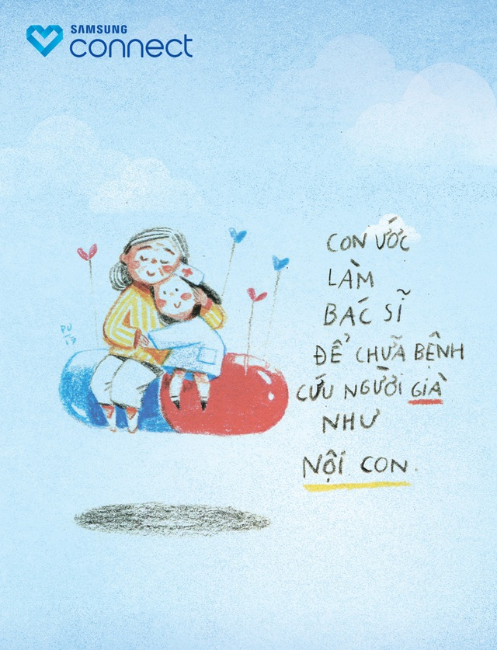
HS hát lại bài ước mơ và vận động phụ họa

Slide 3
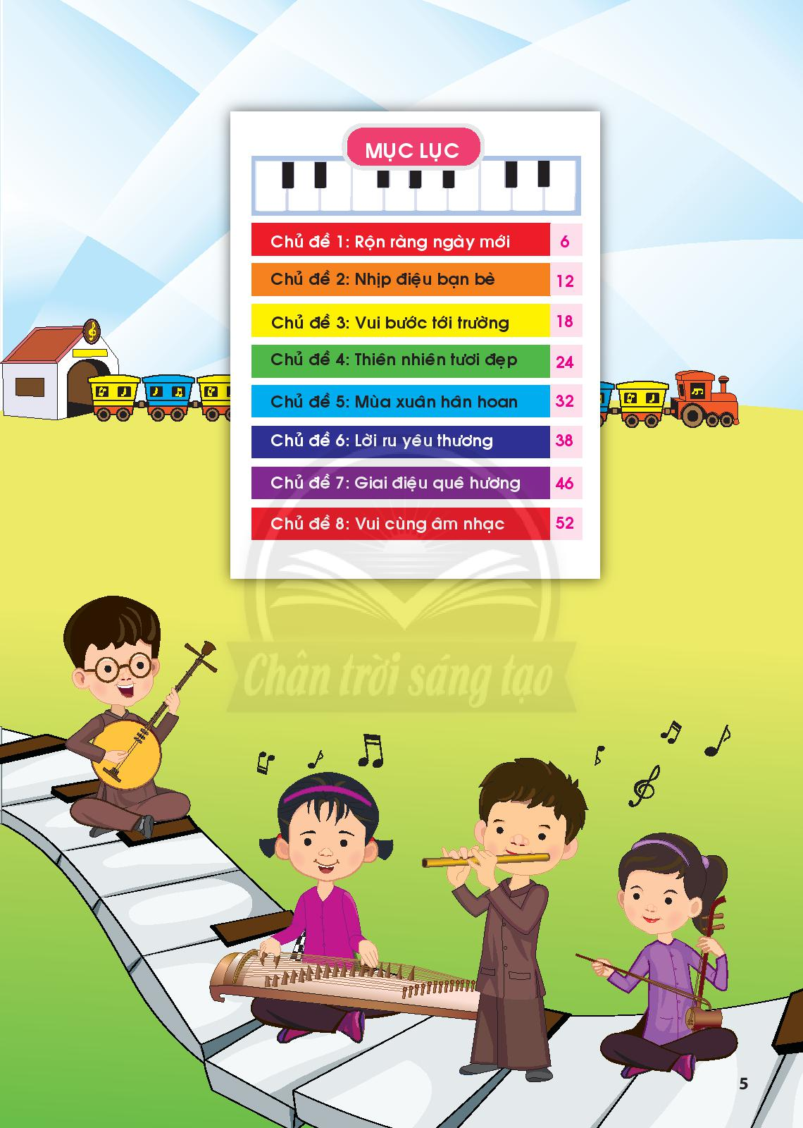


TIẾT 15
ÔN TẬP TĐN SỐ 3
KỂ CHUYỆN ÂM NHẠC
TIẾT 15
EM YÊU CUỘC SỐNG THANH BÌNH
ÂM NHẠC LỚP 5

Slide 4

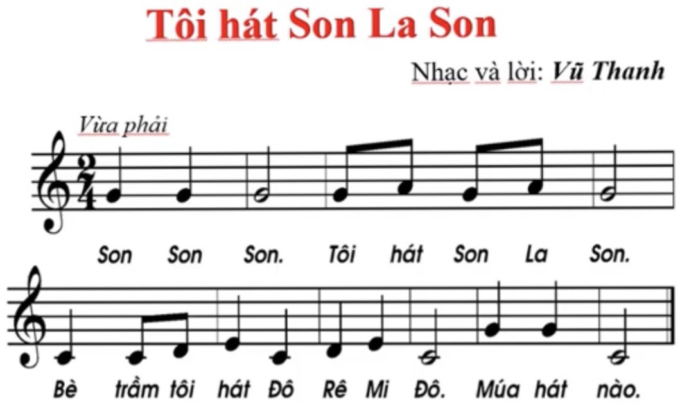
Nội dung 1: Ôn TĐN số 3
- Nghe lại giai điệu bài TĐN
HĐ: LUYỆN TẬP-THỰC HÀNH

Slide 5
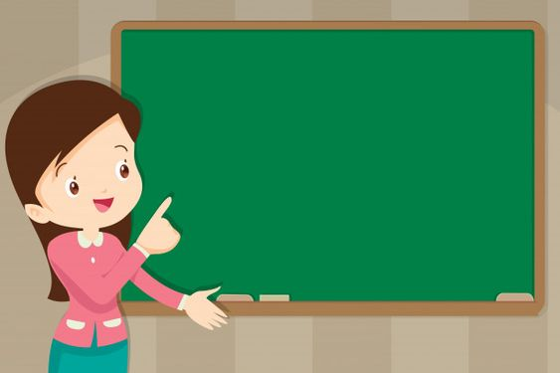

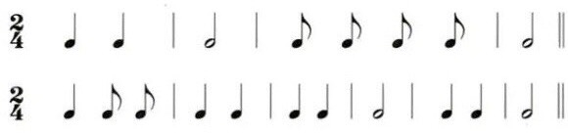
Ôn lại cao độ
Ôn lại tiết tấu

Slide 6
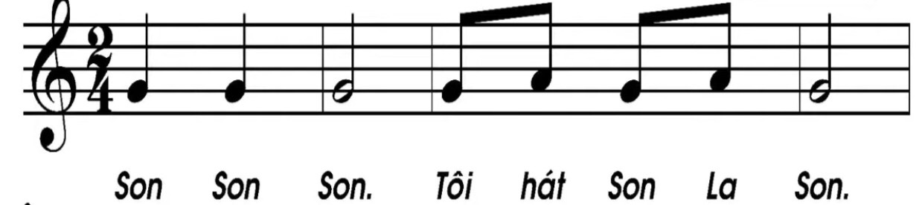
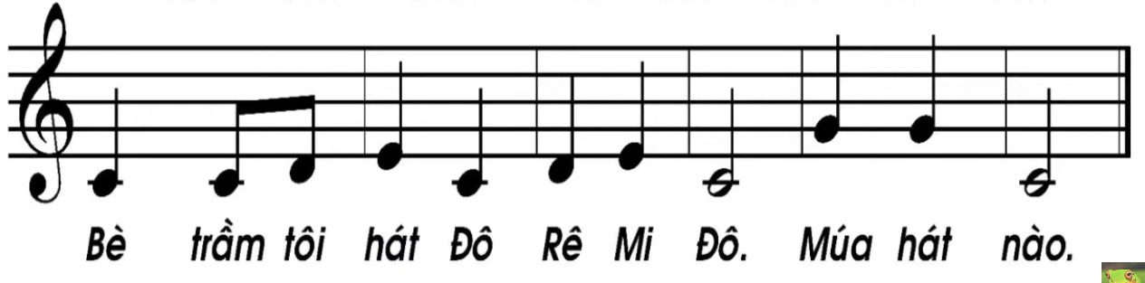
- HD Nửa lơp đọc nhạc và hát lời, nửa lớp gõ tiết tấu và ngược lại, đúng sắc thái
x x x x x x x x
X X X X X X X X X X X

Slide 7
- HD Nửa lơp đọc nhạc và hát lời, nửa lớp gõ phách và ngược lại
x x xx x x xx
X X X X X X X X X X XX

Slide 8

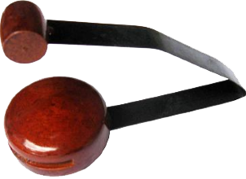
HD Đọc tiết tấu sau đó gõ song loan theo tiết tấu
HĐ: VẬN DỤNG-SÁNG TẠO

Slide 9
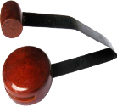
Ứng dụng vào bài

Slide 10
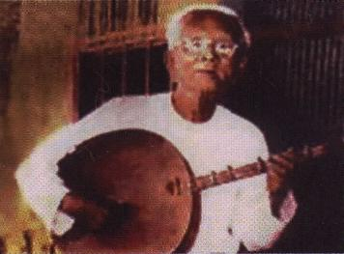
NỘI DUNG 2: KÓ chuyÖn ©m nh¹c
- Giới thiệu NghÖ sÜ Cao Văn Lầu, bản Dạ Cổ Hoài Lang
Ông được sinh ra ở Gia Định trong một gia đình nhà nho nghèo.
Ông nổi tiếng hát hay, đàn giỏi.
Đó là bài “ Dạ cổ hoài lang” được sáng tác vào khoảng năm 1919-1920.
Bản “ Dạ cổ hoài lang” có một nhạc điệu buồn thương nhưng không sướt mướt ủ rũ, bế tắc mà trong sáng, chân thật và vẫn chứa chan niềm hi vọng.

Slide 11

KỂ CHUYỆN THEO TRANH

Slide 12

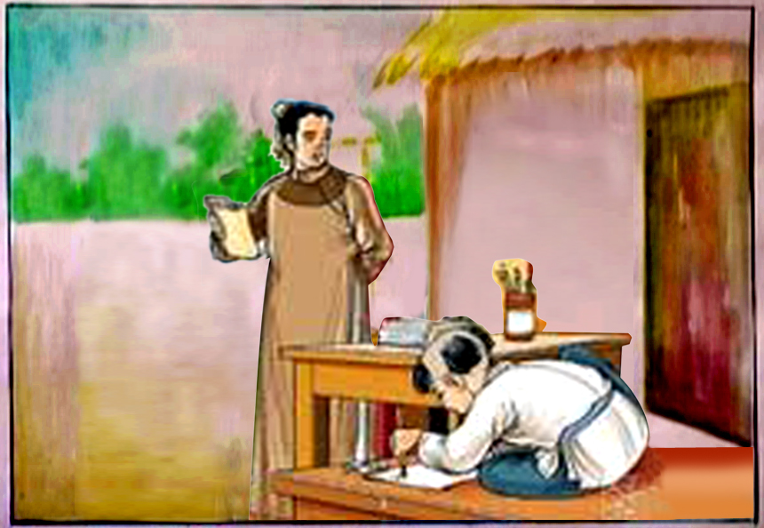
Tranh 1: Từ đầu…Thôi học

Slide 13
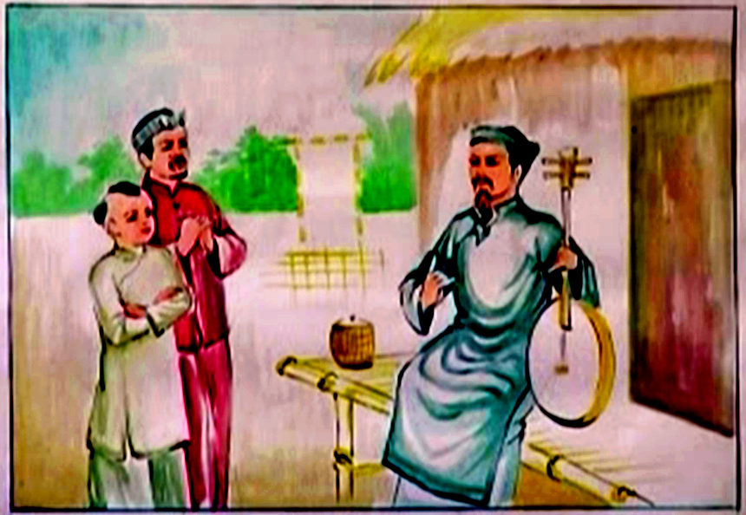
Tranh 2: Từ Với bản chất…1919-1920

Slide 14
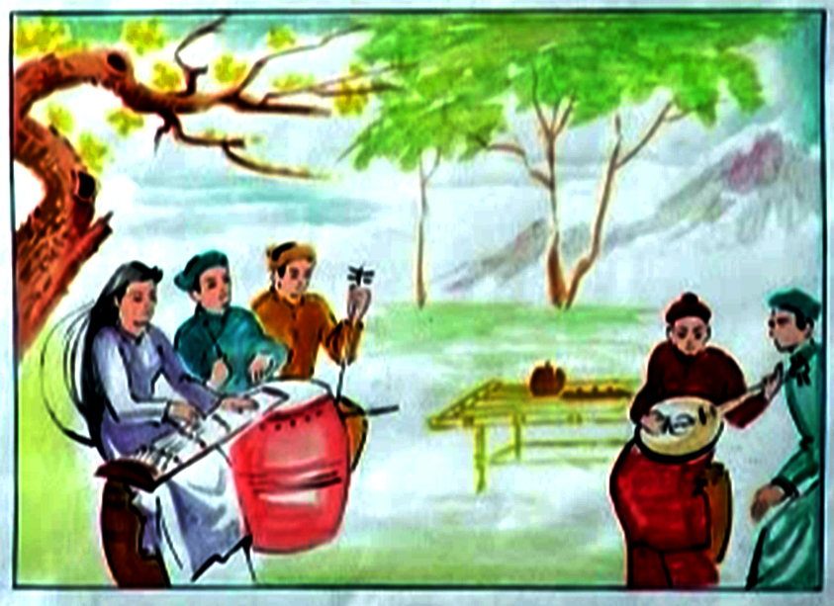
Tranh 3: Từ Theo lời day…Nhạc Huế

Slide 15
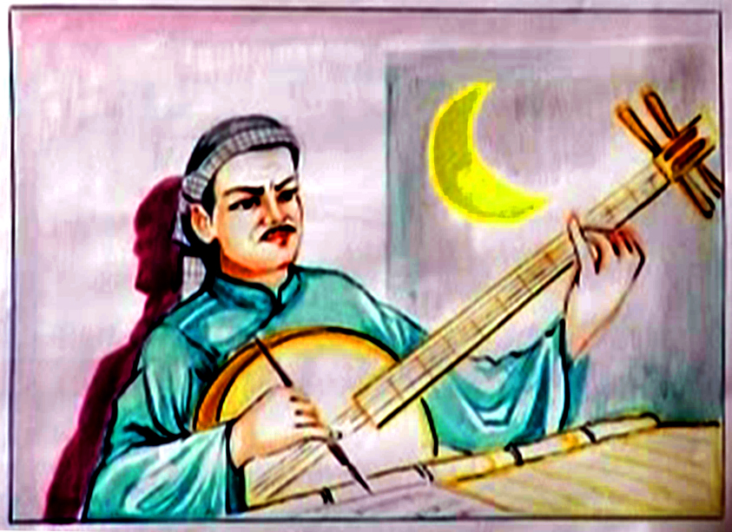
Tranh 4: Từ Sau khi được phân công…Tên là Dạ Cổ Hoài Lang

Slide 16
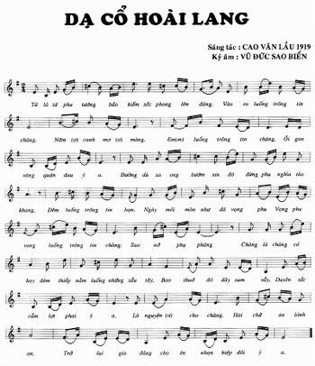
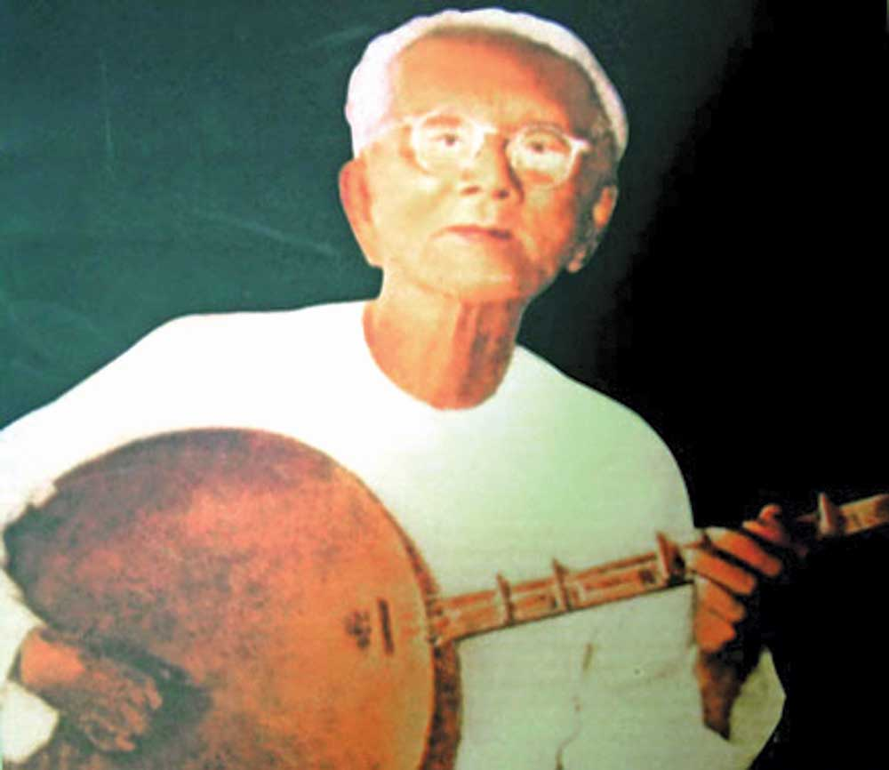
Tranh 5: Từ Dạ Cổ Hoài Lang có một nhạc điệu… Vô giá

Slide 17




Tranh 6: Từ Tác giả bài Dạ Cổ Hoài Lang…Hết

Slide 18
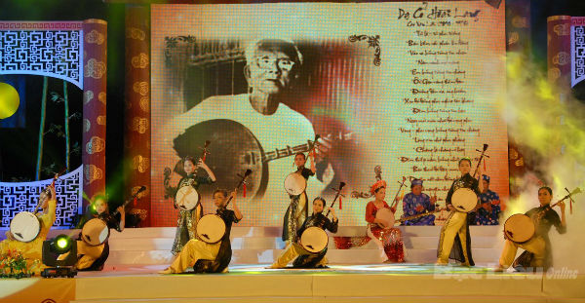
NGHE NHẠC BÀI: DẠ CỔ HOÀI LANG

Slide 19
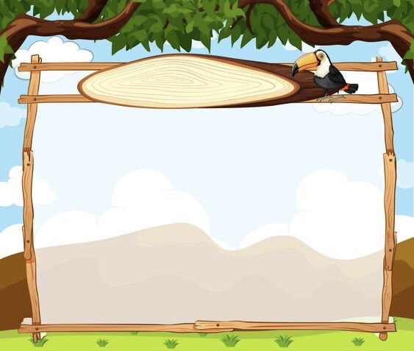
TRÒ CHƠI Ô CHỮ BÍ ẨN
2
3
1

Slide 20

Câu 1:Cao Văn Lầu được sinh năm bao nhiêu, ở đâu?Trong một gia đình như thế nào? Khẳ năng âm nhạc của ông?
ĐÁP ÁN

Slide 21


VỀ NỘI DUNG TRÒ CHƠI
Trả lời câu 1: Ông sinh năm 1892 tại Gia Định trong gia đình nhà nho nghèo, ông có năng khiếu đàn hay hát giỏi

Slide 22
Câu 2: Bản nhạc “Dạ cổ hoài lang” được ra đời trong năm nào hoàn cảnh nào?
ĐÁP ÁN

Slide 23
VỀ NỘI DUNG TRÒ CHƠI
Trả lời câu 2: Bản nhạc ra đời năm 1919-1920 trong 1 đêm khi ông đang đứng gác nhớ đến hình ảnh người thiếu phụ đêm khua ngồi trông chồng

Slide 24
Câu 3:Qua câu chuyện này các em cảm nhận về ông Cao văn Lầu là người như thế nào?
ĐÁP ÁN

Slide 25
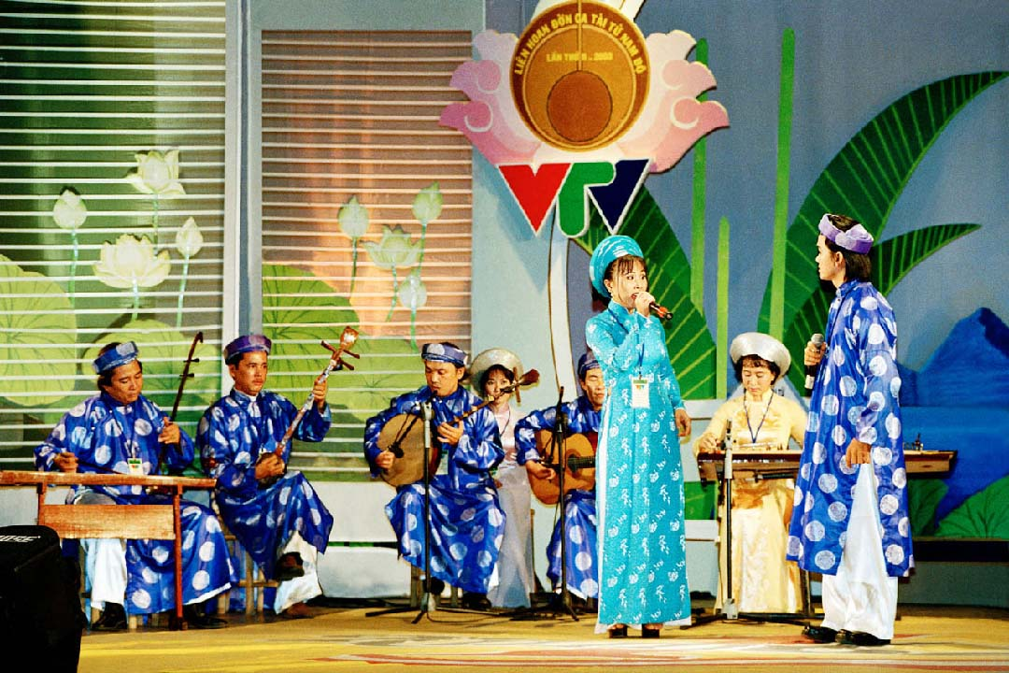
Trả lời câu 3: Là người có tài về âm nhạc, cảm thông với những người phụ nữ có chồng đi lính
Chuyển nội dung tiếp theo

Slide 26
NGHE LẠI BÀI: DẠ CỔ HOÀI LANG

Slide 27

NÊU GIÁO DỤC, CỦNG CỐ DẶN DÒ

Slide 28
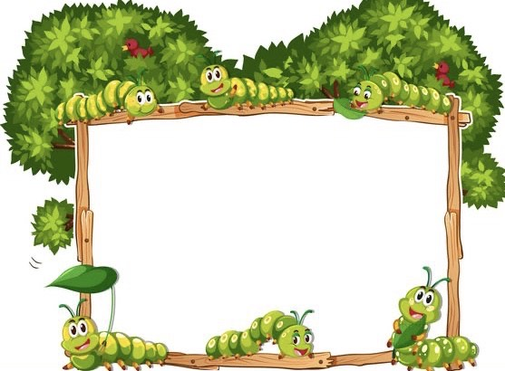
CHÚC QUÝ THẦY CÔ MẠNH KHỎE CÁC BẠN HỌC SINH CHĂM NGOAN HỌC GIỎI

